Slide 1
MODELO DE PROGRAMACIÓN LINEAL PARA LA OPTIMIZACIÓN DE PRODUCCIÓN DEL CULTIVO DE HORTALIZAS EN EL SECTOR SAN PABLO DE VALERA ESTADO TRUJILLO
REPÚBLICA BOLIVARIANA DE VENEZUELA
UNIVERSIDAD VALLE DEL MOMBOY
FACULTAD DE INGENIERÍA
CARVAJAL ESTADO TRUJILLO
Autora:
TSU: Cristina Sáez Montilla
Carvajal, Noviembre de 2014

Slide 2
Planteamiento del problema
AMBIENTE
Cambio Climático
ESTADO TRUJILLO

Slide 3
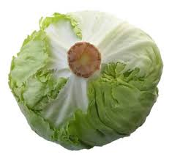
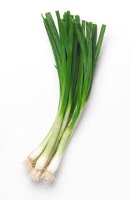
Planteamiento del problema
*OPTIMIZAR EL TIEMPO DE CULTIVO CONSIDERANDO LOS FACTORES, AGUA, TEMPERATURA Y HUMEDAD EN LA PRODUCCION DE HORTALIZAS DEL SECTOR SAN Pablo DE VALERA EDO TRUJILLO
DETERMINAR LA FACTIBILIDAD DEL DISEÑO DE UN MODELO DE PROGRAMACION LINEAL PARA LA OPTIMIZACION DEL CULTIVO
* DISEÑAR EL MODELO DE PROGRAMACION LINEAL PARA LA OPTIMIZACIÓN DE PRODUCCIÓN DE HORTALIZAS EN EL SECTOR SAN PABLO DE VALERA ESTADO TRUJILLO
?

Slide 4
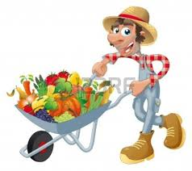
Objetivos de la investigación
OBJETIVO GENERAL:
Diseñar un modelo programación lineal para la producción de hortalizas del sector San Pablo de Valera estado Trujillo.

Slide 5
Objetivos de la investigación
OBJETIVOS ESPECIFICOS:
Analizar los factores climáticos en la producción de hortalizas en el sector San Pablo de Valera estado Trujillo.
Identificar el tiempo de cultivo en la producción de hortalizas en el sector San Pablo de Valera estado Trujillo
Diseñar un modelo de programación lineal para la optimización de producción de hortalizas en el sector San Pablo de Valera estado Trujillo.

Slide 6
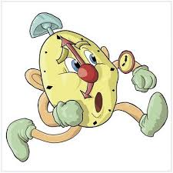
Justificación de investigación
ASPECTO
TEÓRICO
Profundiza el tiempo de cultivo para su mejor manejo y aprovechamiento
ASPECTO METODOLOGICO
Optimiza los tiempos de cultivo
PRACTICO
Permite la construcción de un plan optimizado
EN LO SOCIAL
Resuelve problemas y mejora debilidades
CIENTIFICA TECNICA
Podrá ser utilizado por otros investigadores

Slide 7
Marco teórico
TEORIA | AUTOR | APORTE
“Producción optimizada de cultivos” | Casadiego 2012 Producción Optimizada de los Cultivos en el Invernadero en el Sector Loma de Bonilla del Municipio Carache Estado Trujillo | significativo por cuanto manifiesta la necesidad del uso de factores climáticos de forma eficiente a fin de lograr la mayor optimización de las cosechas en rubros amigables con las condiciones según la época del año en que se cultiven.
Programación Lineal Entera Mixta | Galindo, Mario (2008). Producción de alimentos apoyada con programación lineal. Trabajo de investigación no publicado. Universidad Rafael Landivar. Guatemala. | Utilización de la técnica de programación lineal, la cual contribuye a fortalecer los procesos de producción de hortalizas.

Slide 8
Operacionalizacion de variable Objetivo general: Proponer un modelo de programación lineal para la producción de hortalizas en el sector San Pablo de Valera estado Trujillo
Objetivos específicos | Variable | Dimensiones | Indicadores | Ítems
Identificar el tiempo de cultivo en la producción de hortalizas en el sector San Pablo de Valera estado Trujillo. | Optimización del tiempo de producción de hortalizas | Tiempo de Producción | Meses del año Kilogramos /meses del año
Analizar los factores climáticos en la producción de hortalizas en el sector San Pablo de Valera estado Trujillo. |  | Factores climáticos | Agua Temperatura Humedad
Diseñar un modelo de programación lineal para la optimización del tiempo de producción de hortalizas en el sector San Pablo de Valera estado Trujillo.

Slide 9
marco Metodológico
Tipo de Investigación
Nivel de Investigación
Campo
Hurtado (2007)
Descriptiva

Slide 10
marco Metodológico
Diseño
Técnicas De Instrumentos
Campo
Recolección Datos
Ambiente Natural
Programación Lineal
Método Solver
Datos Reales

Slide 11
análisis de los resultados
Planteamiento del problema de F.O
Los tipos de cultivos que se estudiaron fueron la lechuga cebolla en rama y cilantro, los cuales difieren en su rendimiento y consumo de agua, el espacio estudiado fue una parcela la cual cuenta con 15 hectáreas, las cuales están dividas en cinco hectáreas para cada rubro para así cumplir las restricciones
Parcelas | Hectáreas | Agua(m3
1 | 15 | 600
Consumo | Lechuga | Cebolla en rama | Cilantro
Hectáreas | 5 | 5 | 5
Agua(m3/ha) | 300 | 200 | 100
Beneficios (um/ha) | 90 | 70 | 40

Slide 12
análisis de los resultados
Periodo donde se puede Cosechar Cada Rubro
Tiempo de cultivó:
1. Lechuga = febrero a octubre
2. Cebolla en rama = marzo - abril
3 .Cilantro = enero a mayo
Trimestre Rubro | 1 | 2 | 3 | 4
Lechuga | X | X | X | X
Cebolla en Rama | X | X
cilantro | X | X

Slide 13
análisis de los resultados
F.O
Max Z = 90X₁₁ +90 X₁₂ + 90X₁₃ 90 X₁₄+70X₂₁ + 70X₂₂ +40X₃₁ +40 X₃₂
_{Restricciones:}
Para la lechuga
X₁₁ + X₁₂ +X₁₃ + X₁₄ ≤ 5
X₁₁ + X₁₂ +X₁₃ + X₁₄ ≤ 300
Para la cebolla en rama
X₂₁ + X₂₂ ≤ 5
X₂₁ + X₂₂ ≤ 200
Para el cilantro
X₃₁ + X₃₂ ≤ 5
X₃₁ + X₃₂ ≤ 100
Total de agua
300 X₁₁ +300 X₁₂ +300X₁₃ +300 X₁₄ + 200X₂₁ +200 X₂₂
+ 100 X₃₁ +100 X₃₂ ≤ 600
Total hectáreas
X₁₁ +X₁₂ +X₁₃ + X₁₄ + X₂₁ + X₂₂
+ X₃₁ +X₃₂ ≤ 15

Slide 14
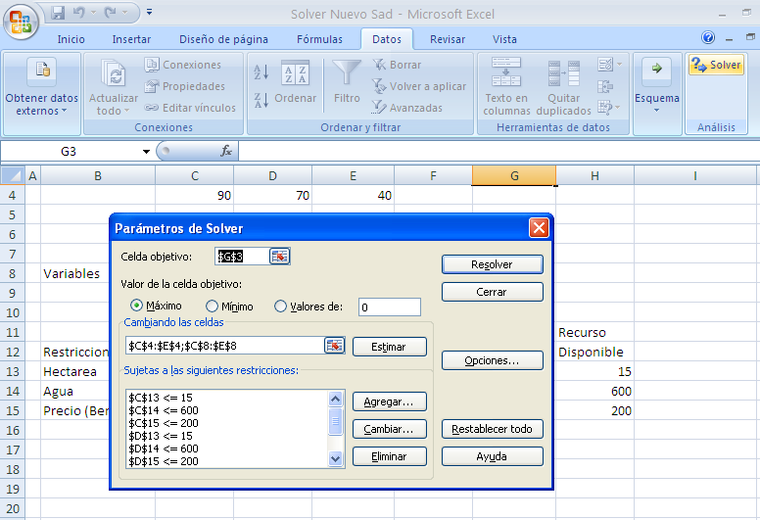
análisis de los resultados

Slide 15
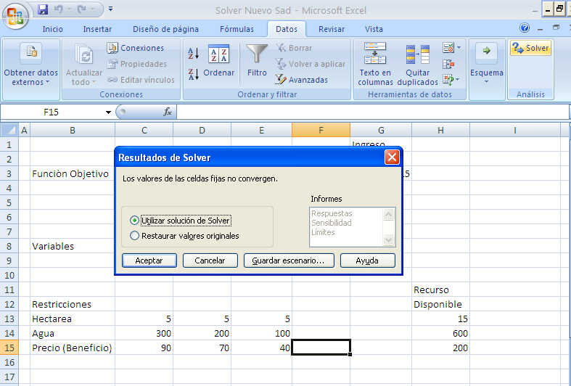
análisis de los resultados

Slide 16
análisis de los resultados
SOLVER
ASIGNACION
DE
5.1
75 HECTAREAS
3000 AGUA (M3/ HA)
1000 BENEFICIO
RECURSO
GANADO

Slide 17
Conclusiones
En correspondencia con el objetivo propuesto, se logró:
Como objetivo Numero uno:
Identificar el tiempo de cultivo en la producción de hortalizas en el sector San Pablo de Valera estado Trujillo.
Con respecto al objetivo numero dos:
Analizar los factores de agua, temperatura, humedad en la producción de hortalizas en el sector San Pablo de Valera estado Trujillo.

Slide 18
Conclusiones
Como objetivo numero tres:
Diseñar un modelo de programación lineal para la optimización del tiempo de producción de hortalizas en el sector San Pablo de Valera estado Trujillo.

Slide 19
recomendaciones
Se debe considerar la cantidad de agua que requiere el cultivo para evitar problemas como la caída, malformación y maduración prematura de los frutos, la baja productividad de la planta, la presencia de plagas y enfermedades
Regar la tierra y no las plantas y mantener el suelo cubierto con cultivos asociados.
No riegues nunca las hortalizas justo antes de la recolección porque los frutos serán más acuosos, con la pulpa menos consistente, y se conservarán peor.

Slide 20
recomendaciones
No riegues en las horas más calurosas del día. La evaporación es mayor y las gotas de agua que permanecen en las hojas o sobre los frutos concentran los rayos solares y pueden producir quemaduras.
La mejor hora para regar es el atardecer o temprano en la mañana.
Observar frecuentemente los cultivos y estar atentos a cualquier cambio para evitar algún problema durante la cosecha.
La inspección del producto almacenado y la limpieza de los almacenes efectuadas regularmente, ayudarán a reducir pérdidas

Slide 21
GRACIAS!!

